Slide 1

海量数据计算研究中心
Massive Data Computing Lab @ HIT
算法设计与分析
第一章 绪论
哈尔滨工业大学
何震宇
zhenyuhe@hit.edu.cn

Slide 2

请各位评审老师提出宝贵建议！谢谢！
本讲内容
  1.1 什么是算法？
  1.2 计算机科学中算法的位置
  1.3 算法分析引论
  1.4 算法设计引论

Slide 3
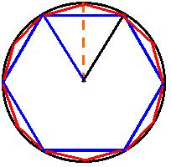
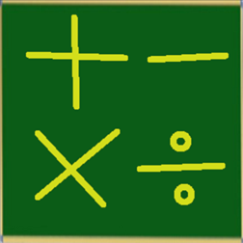

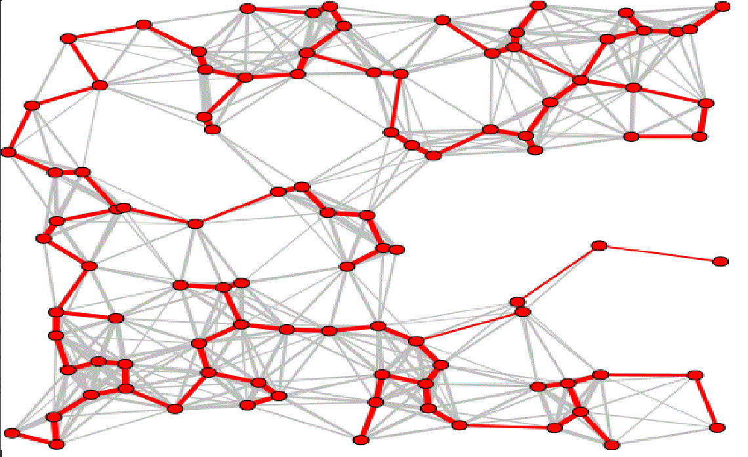
请各位评审老师提出宝贵建议！谢谢！
什么是算法？
在数学和计算机科学之中，算法/算则法（Algorithm）为一个计算的具体步骤，常用于计算、数据处理和自动推理。(Wikipedia)
算法的例子
  刘徽割圆术
  四则运算
  最小生成树
  快速排序

Slide 4
请各位评审老师提出宝贵建议！谢谢！
计算的定义
  可由一个给定计算模型机械地执行的规则或计算步骤序列称为该计算模型的一个计算
  注意
    一个计算机程序是一个计算（计算模型是计算机）
    计算可能永远不停止——不是算法。

Slide 5
请各位评审老师提出宝贵建议！谢谢！
算法的定义
  算法是一个满足下列条件的计算：
    有穷性/终止性：有限步内必须停止，
    确定性：每一步都是严格定义和确定的动作，
    能行性：每一个动作都能够被精确地机械执行，
    输入：有一个满足给定约束条件的输入，
    输出：满足给定约束条件的结果。

Slide 6
请各位评审老师提出宝贵建议！谢谢！
关于算法
  “算法”的来源
    中文名称：周髀算经
    英文名称
    “Algorithm”来自于9世纪波斯数学家花拉子米（al-Khwarizmi）
    “算法”原为“algorism”，即“al-Khwarizmi”的音转，意思是“花拉子米”的运算法则
    在18世纪演变为“algorithm”
  最早的算法
    欧几里德的“求最大公因子算法”

Slide 7
请各位评审老师提出宝贵建议！谢谢！
关于算法
//注意：这里不用考虑m和n的大小问题。
int euclid(int m, int n)
{
int r;
do{
r = m % n;
m = n;
n = r;
}
while(r!=0);
return m;
}

Slide 8
请各位评审老师提出宝贵建议！谢谢！
问题的定义
  算法的目的是求解问题。什么是问题？
问题
  设Input和Output是两个集合。一个问题是一个关系R⊆Input×Output，Input称为问题R的输入集合，Input的每个元素称为R的一个输入，Output称为问题R的输出或结果集合，Output的每个元素称为R的一个结果。
  注意
    问题定义了输入和输出的关系。

Slide 9
请各位评审老师提出宝贵建议！谢谢！
问题的例子
  SORT问题定义如下：
    输入集合Input={<a₁,…,a_{n}>|a_{i}是整数}
    输出集合Output={<b₁,…,b_{n}>|b_{i}是整数, b₁≤….≤b_{n}}
    问题SORT={(<a₁,…,a_{n}>,<b₁,…,b_{n}>)|<a₁,…,a_{n}>∈Input, <b₁,…, b_{n}>∈Output,{a₁, …, a_{n}}={b₁, …, b_{n}}}
问题实例
  问题P的一个实例是P的一个二元组。
  注意
    一个算法面向一个问题，而不是仅求解一个问题的一个或几个实例。

Slide 10
请各位评审老师提出宝贵建议！谢谢！
算法示例
问题定义
  Input={<a₁,....,a_{n}> | a_{i}是整数}
  output={<b₁,....,b_{n}> | b_{i}是整数,且b₁≤...≤b_{n}}
  R={(<a₁,...,a_{n}>,<b₁,...,b_{n}>)⏐<a₁,...,a_{n}>∈ Input,<b₁,...,b_{n}>∈output,{a₁,...,a_{n}}= {b₁,...,b_{n}}}
算法的思想—扑克牌游戏

Slide 11
请各位评审老师提出宝贵建议！谢谢！
算法演示
A[1,......,n] = 5,2,4,6,1,3
A[1,......,n] = 5,2,4,6,1,3
A[1,......,n] = 2,5,4,6,1,3
A[1,......,n] = 2,4,5,6,1,3
A[1,......,n] = 2,4,5,6,1,3
A[1,......,n] = 1,2,4,5,6,3
A[1,......,n] = 1,2,3,4,5,6

Slide 12
请各位评审老师提出宝贵建议！谢谢！
算法描述
  Insertion-sort(A)
  Input: A[1,.....,n]=n个数
  output: A[1,.....,n]=n个sorted数
  FOR j=2 To n Do
  key←A[j];
  i←j-1
  WHILE i>0 AND A[i]>key Do
  A[i+1]←A[i];
  i←i-1;
  A[i+1]←key;
实例：A[1,......,n]=5,2,4,6,1,3

Slide 13
请各位评审老师提出宝贵建议！谢谢！
本讲内容
  1.1 什么是算法？
  1.2 计算机科学中算法的位置
  1.3 算法分析引论
  1.4 算法设计引论

Slide 14
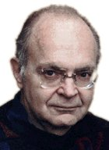
算法是计算机科学基础的重要主题
70年代前
  计算机科学基础的主题没有被清楚地认清。
70年代
  Knuth出版了《The Art of Computer Programming》
  以算法研究为主线
  确立了算法为计算机科学基础的重要主题
  1974年获得图灵奖。
70年代后
  算法作为计算机科学核心推动了计算机科学技术飞速发展

Slide 15
计算机科学的体系
解决一个计算问题的过程
可计算否
能行可计算否
算法设计与分析
用计算机语言实现算法
软件系统

Slide 16
可计算理论
  计算模型
  可计算问题/不可计算问题
  计算模型的等价性--图灵/Church命题
计算复杂性理论
  在给定的计算模型下研究问题的复杂性
    固有复杂性
    上界
    下界
    平均
    复杂性问题的分类: P=NP?
    抽象复杂性研究

Slide 17
算法设计和分析
  可计算问题的算法的设计与分析
  设计算法的理论、方法和技术
  分析算法的理论、方法和技术
计算机软件
  系统软件
  工具软件
  应用软件

Slide 18
请各位评审老师提出宝贵建议！谢谢！
本讲内容
  1.1 什么是算法？
  1.2 计算机科学中算法的位置
  1.3 算法分析引论
  1.4 算法设计引论

Slide 19
算法的正确性分析
算法正确性
  一个算法是正确的，如果它对于每一个输入都最终停止,而且产生正确的输出。
  不正确算法：
    ①不停止(在某个输入上)
    ②对所有输入都停止，但对某输入产生不正确结果
  近似算法
    ①对所有输入都停止
    ②产生近似正确的解或产生不多的不正确解

Slide 20
算法正确性证明
  证明算法对所有输入都停止
  证明对每个输入都产生正确结果
  调试程序≠程序正确性证明:
  程序调试只能证明程序有错，
  不能证明程序无错误!

Slide 21
插入排序的正确性
循环不变量
  在每次循环的开始，子数组A[1..j-1] 包含原来数组中A[1..j-1] 但是已经有序
证明
  初始化 : j=2, A[1..j-1]=A[1..1]=A[1], 已经有序.
  维护：每一层循环维护循环不变量.
  终止: j=n+1, so A[1..j-1]=A[1..n] 有序.

Slide 22
算法的复杂性分析
目的：
  预测算法对不同输入所需资源量
复杂性测度：
  时间，空间， I/O等, 是输入大小的函数
用途：
  为求解一个问题选择最佳算法、最佳设备
需要的数学基础
  离散数学，组合数学，概率论，代数等
需要的数学能力
  建立算法复杂性的数学模型
  数学模型化简

Slide 23
算法复杂性分析的度量
输入的大小
  设Input是问题R的输入集合，R的输入大小是一个函数 F：Input→N，N是正整数集合。
  示例：
    矩阵问题的输入大小=矩阵的维数
    图论问题的输入大小=图的边数/结点数

Slide 24
算法复杂性分析的度量
时间复杂性
  一个算法对特定输入的时间复杂性是该算法对该输入产生结果需要的原子操作或“步”数
  注意
    时间复杂性是输入大小的函数
    我们假设每一步的执行需要常数时间，实际上每步需要的时间量可能不同。

Slide 25
算法复杂性分析的度量
空间复杂性
  一个算法对特定输入的空间复杂性是该算法对该输入产生结果所需要的存储空间大小。

Slide 26
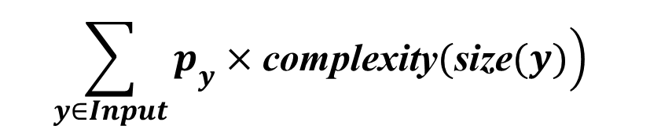
算法复杂性分析的度量
最坏复杂性
  设Input是问题R的输入集合，Complexity(X)是求解R的算法A的复杂性函数，Size(y)是确定R中输入大小的函数，A的最坏复杂性是
Max{Complexity(size(y))⏐y∈Input}
最小复杂性
Min{Complexity(size(y))⏐y∈Input}
平均复杂性
  设y∈Input,y作为算法A的输入出现的概率是p_{y}，A的平均复杂性为

Slide 27
算法分析的模型
随机访问模型 (Random-Access-Model ,RAM)
  单处理机，串行执行，无并发
  基本数据类型
  基本操作(每个操作常数时间)
并行多处理机模型(PRAM)

Slide 28
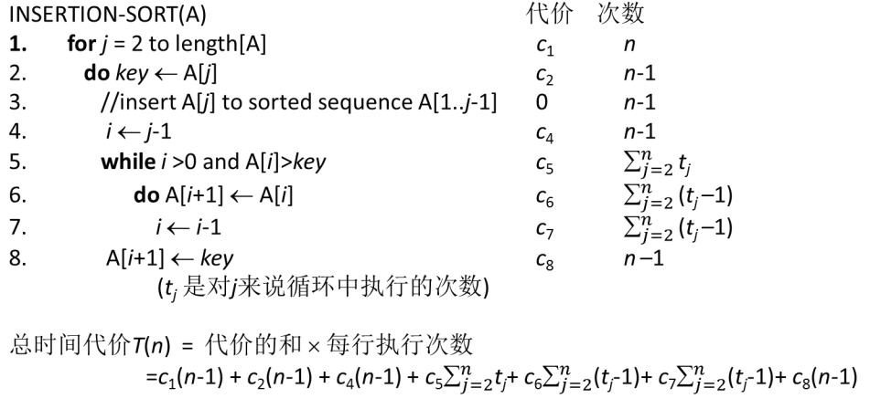
插入排序的分析
c₁n

Slide 29
插入排序的分析(续)
最好代价: 有序的数组
  t_{j}=1, 且6和7行执行0次
  T(n) = c₁n + c₂(n-1) + c₄(n-1) + c₅(n-1) + c₈(n-1)
  =(c₁ + c₂ + c₄ + c₅ + c₈)n – (c₂ + c₄ + c₅ + c₈) = cn + c‘
最坏代价: 逆序数组
  t_{j}=j,
  ∑_{j=2}^{n} t_{j} = ∑_{j=2}^{n} j =n(n+1)/2-1, 且∑_{j=2}^{n}(t_{j} –1) = ∑_{j=2}^{n}(j –1) = n(n-1)/2
  T(n) = c₁n + c₂(n-1) + c₄(n-1) + c₅(n(n+1)/2 -1) + c₆(n(n-1)/2) + c₇(n(n-1)/2)+ c₈(n-1) =((c₅ + c₆ + c₇)/2)n² +(c₁ + c₂ + c₄ +c₅/2-c₆/2-c₇/2+c₈)n-(c₂ + c₄ + c₅ + c₈) =an²+bn+c
平均代价: 随机数
  平均来看, t_{j} = j/2. T(n) 与n²同阶，和最坏情况相同.

Slide 30
请各位评审老师提出宝贵建议！谢谢！
本讲内容
  1.1 什么是算法？
  1.2 计算机科学中算法的位置
  1.3 算法分析引论
  1.4 算法设计引论

Slide 31
算法设计模式
暴力搜索
分治法
图搜索与枚举
  分支界限
  回溯
随机化方法

Slide 32
算法实现方法
递归与迭代
顺序、并行与分布式
确定性与非确定性
近似求解与精确求解
量子算法

Slide 33
最优化算法设计方法
线性规划
动态规划
贪心法
启发式方法

